Slide 1
Дрейф генов
11 класс профиль

Slide 2
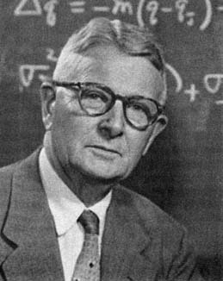
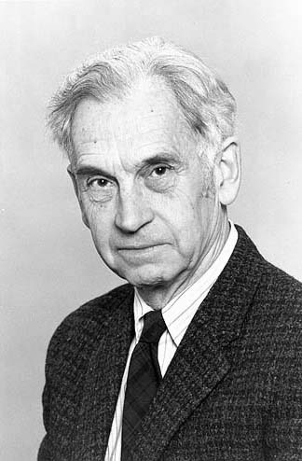
Дрейф генов -
Сьюэл Райт (1889 —1988)
- случайные, не направленные изменения частот аллелей в малых популяциях.
Основоположниками теории являются С.Райт и Э.Майр
Эрнст Майр (1904-2005)

Slide 3
Случайный Дрейф генов / эффект Райта
Сьюэл Райт (1889 —1988)— американский генетик, эволюционист и статистик.
Совместно с Р. Фишером и Дж. Холдейном создал математический аппарат популяционной генетики.
Открыл коэффициент инбридинга и методы его расчёта.
Распространив эту работу на популяции, пришёл к модели дрейфа генов, которая стала очень важной частью синтетической теории эволюции.
Сьюэл Райт (1889 —1988)

Slide 4
Механизм эволюционных изменений в небольших или изолированных популяциях
Утрата одного аллеля
Фиксация другого аллеля
Уменьшение генетического разнообразия внутри популяций
Увеличение различий между популяциями, их дивергенция по ряду признаков = основа для видообразования
Миграция

Slide 5
Утрата аллеля
В небольшой популяции могут быть представлены не все аллели, типичные для данного вида.
Случайные события, например, преждевременная гибель особи, бывшей единственным обладателем какого-то аллеля, приведут к исчезновению этого аллеля в популяции.
Если данный аллель встречается в популяции из 1000000 особей с частотой, скажем, 1% (т.е. q = 0,01), то им будут обладать 10000 особей;
а в популяции, состоящей из 100 особей, этот аллель будет иметься только у одной особи,
так что вероятность его случайной утраты в малой популяции гораздо выше.

Slide 6
Фиксация аллеля
Точно так же, как некий аллель может исчезнуть из популяции,
частота его может и повыситься чисто случайным образом.
Случайный дрейф генов, как показывает само его название, непредсказуем.
Небольшую популяцию он может привести к гибели,
а может сделать ее еще более приспособленной к данной среде или усилить ее дивергенцию от родительской популяции.
С течением времени возможно образование из нее нового вида под действием естественного отбора.
Дрейф генов считают существенным фактором в возникновении новых видов в островных и других репродуктивно изолированных популяциях.

Slide 7
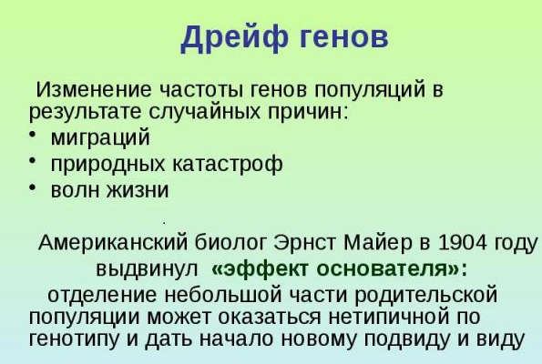

Slide 8
Эффект основателя
Эрнст Майр (1904-2005) – американский учёный, один из основаиелей современной эволюционной биологии.
Автор трудов по орнитологии, зоогеографии,
теории систематики,
методам систематических исследований
и проблемам структуры вида, видообразованию и др.
Эрнст Майр (1904-2005)

Slide 9
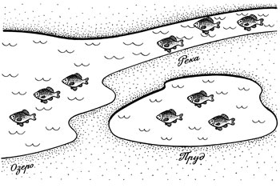
Эффект основателя
С дрейфом генов связано явление, известное под названием эффект основателя.
Оно состоит в том, что при отделении от родительской популяции небольшой ее части последняя может случайно оказаться не типичной по своему аллельному составу.
Некоторые аллели в ней могут отсутствовать, а другие будут представлены с непропорционально высокой частотой.
Постоянное скрещивание внутри такой пионерной популяции приведет к созданию генофонда, отличающегося по частотам аллелей от генофонда исходной родительской популяции.
Дрейф генов обычно снижает генетическую изменчивость в популяции, главным образом в результате утраты тех аллелей, которые встречаются редко. Длительное скрещивание особей внутри малой популяции уменьшает долю гетерозигот и увеличивает долю гомозигот

Slide 10
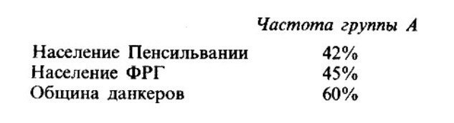
Эффект основателя.
Пример 1.
Действия эффекта основателя основателя были выявлены при изучении небольших популяций, образованных в Америке религиозными сектами, эмигрировавшими из Германии в XVIII веке.
В некоторых из этих сект браки заключались почти исключительно между членами данной секты.
В таких случаях частота ряда аллелей здесь сильно отличается от их частоты среди населения как ФРГ, так и Америки.
Например, изученные общины данкеров (религиозная секта, обосновавшаяся в Пенсильвании) состояли примерно из 100 семей каждая; это такие маленькие популяции, что в них должен был происходить дрейф генов. Определение групп крови дало следующие результаты:

Slide 11

Эффект основателя.
Пример 2.
Среди миллиарда черноволосых китайцев имеются два рыжих (при этом даже неважно, откуда они взялись – в результате мутации или миграции), и один из них оказывается среди десятка переселенцев на какой-то изолированный остров.
На материке остаётся один рыжий, составляющий 0,0000001% населения, и, сколько бы он ни имел детей, нет практически никаких шансов, что китайцы порыжеют в обозримом будущем.
На острове же рыжий составляет 10% населения.
Если мужчин 5 человек, то он – 20% мужского населения!
Учитывая особенности полового отбора, шансы порыжения населения острова в ближайшем поколении ОЧЕНЬ велики

Slide 12

Эффект бутылочного горлышка
"Эффект бутылочного горлышка" проявляется при резком снижении численности популяции.
Причиной может быть
эпидемия, голод или война, а чаще эти бедствия являются вместе.
Из изначального населения по более-менее случайным причинам выживает лишь часть, среди которой сохраняется далеко не всё генетическое разнообразие.
В последующем численность популяции может восстановиться или даже стать больше первоначальной, причём очень быстро,
но для накопления былой изменчивости требуется очень много времени.
В дальнейшем могут появиться даже внешне сходные с исчезнувшими признаки, генетическая основа их будет скорее всего иной.
Речь идёт о нейтральных для естественного отбора признаков.

Slide 13
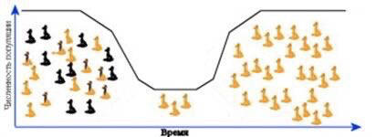
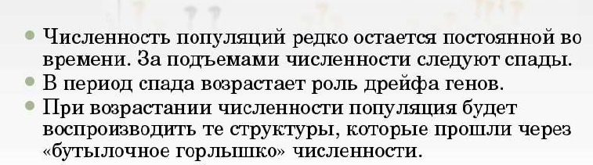
Эффект бутылочного горлышка
1
1- рыжие лисы
2 – черно-бурые
3 – сиводушки
2
3

Slide 16
Дрейф генов
Генетико-автоматические процессы не одинаково идут в маленьких и больших популяциях.
В больших популяциях вероятность распространения нового признака мала, потому что новый признак по определению имеется у небольшого числа людей (возник ли он в результате мутации или миграции извне – неважно).
Если имеется вариабельность, то генный дрейф в большой популяции тысячелетиями может гонять частоты признаков взад-вперёд, но так и не привести группу к гомогенности, поскольку среди большого числа людей всегда найдутся носители "нестандартных" генов или успеют появиться новые мутации.
В маленьких группах ситуация иная.
Человек тут – не песчинка, а величина! Не миллионная доля, а несколько процентов населения!
Эффекты "основателя" и "бутылочного горлышка" могут с лёгкостью сделать группу однообразной, или – и быстро поменять её облик.

Slide 17
Выводы
Дрейф генов может вести к уменьшению изменчивости в пределах популяции, но он может также увеличить изменчивость в пределах вида в целом.
В небольших изолированных популяциях могут возникать нетипичные для основной популяции признаки, которые в случае изменения среды могут дать селективное преимущество.
Таким образом, дрейф генов может участвовать в процессе видообразования.
Дрейф генов приводит к изменению генофонда малых популяций.

